Slide 1
ASCII-Code
Redjepi & Bächli

Slide 2
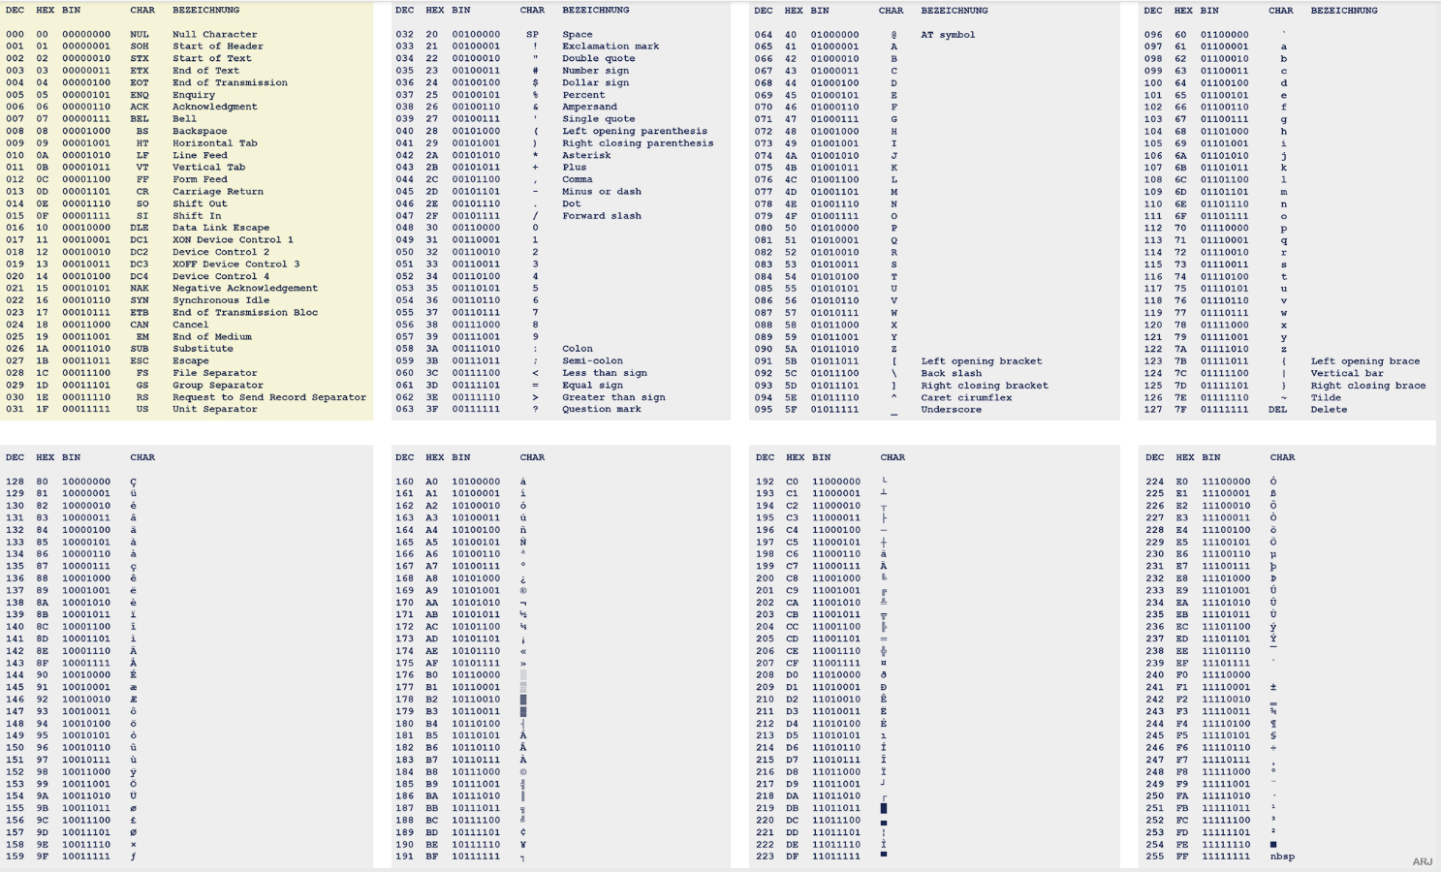

Slide 3
Beispiel: Das Semicolon ;
DEC = 059
HEX = 3B
BIN = 001110011
CHAR = ;
Numpad: Alt + 059
HTML: &semi;

Slide 4
Informationen
American Standard Code for Information Interchange
7Bit = 128
8bit = 256
ASCII-Code war mit 256 nicht genügend
Grund für Unicode
Steuerzeichen (In der Tabelle Gelb)

